Slide 1

KIỂM TRA BÀI CŨ
Kể tên một số cây sống dưới nước mà bạn biết. Nêu lợi ích của chúng.

Slide 2

BÀI 27
LOÀI VẬT SỐNG Ở ĐÂU?

Slide 3
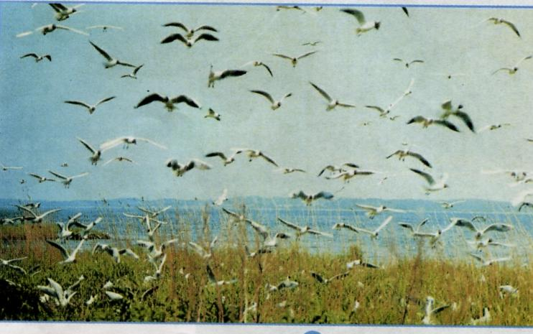
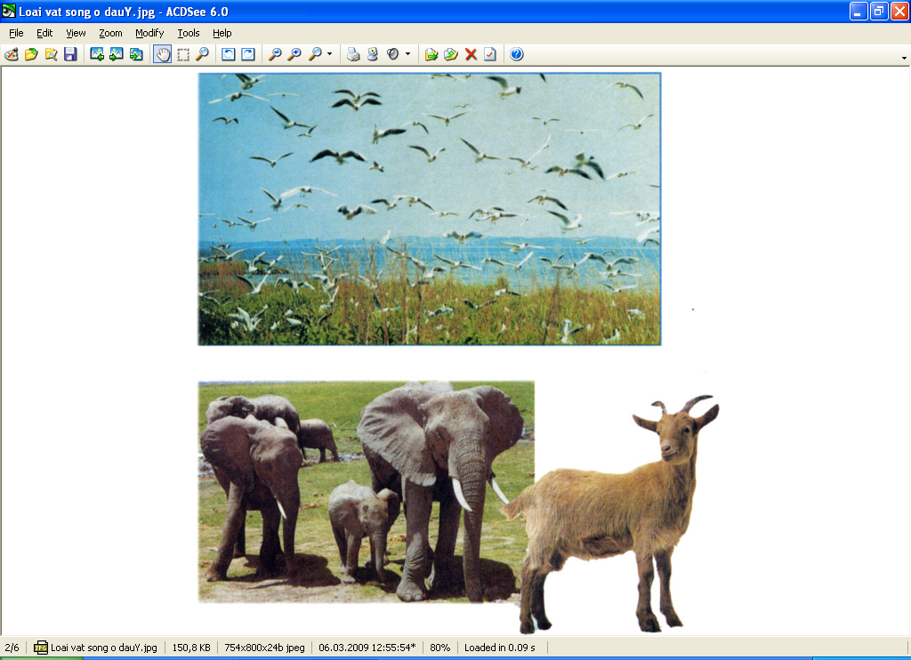
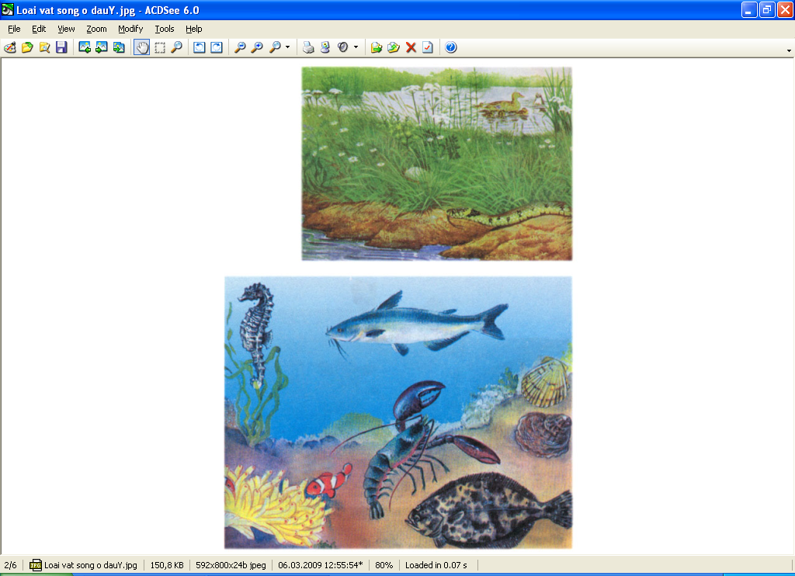
Hãy quan sát hình 1, 2,3,4,5 và cho biết loài vật nào sống trên mặt đất? Loài vật nào sống dưới nước? Loài nào bay lượn trên không?
1
2
3
4
5

Slide 4

Loài vật sống được ở khắp nơi: trên mặt đất, dưới nước và bay lượn trên không.
Vậy loài vật có thể sống
ở đâu ?

Slide 5

Trò chơi
AI NHANH HƠN

Slide 6
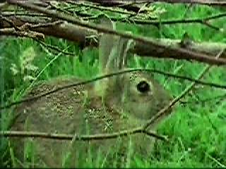
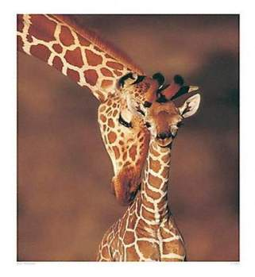
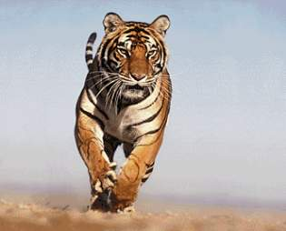
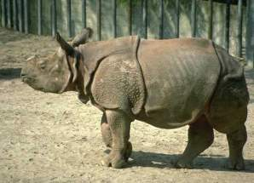
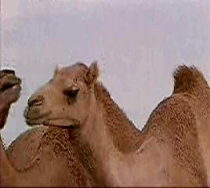
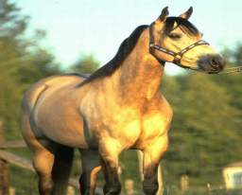
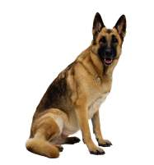
TRÊN CẠN
HỔ
THỎ
HƯƠU CAO CỔ
LẠC ĐÀ
TÊ GIÁC
CHÓ
NGỰA

Slide 7

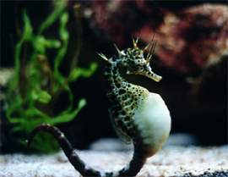
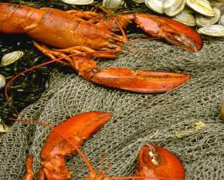
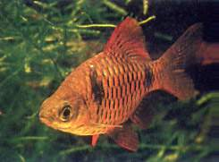
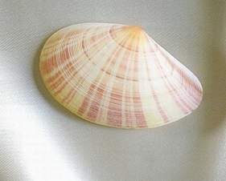
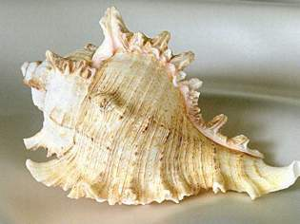
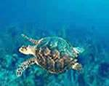
DƯỚI NƯỚC
CÁ NGỰA
TÔM
CUA
CÁ
ỐC
RÙA
SÒ

Slide 8
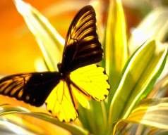
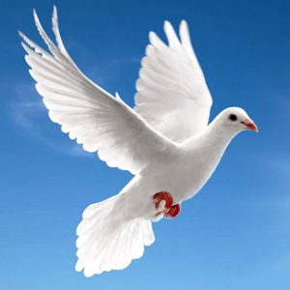
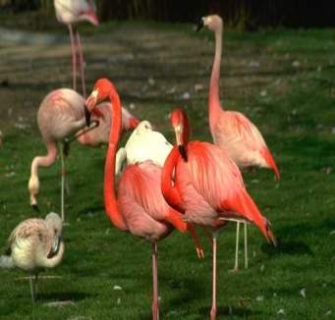
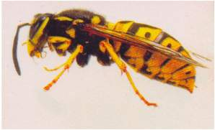
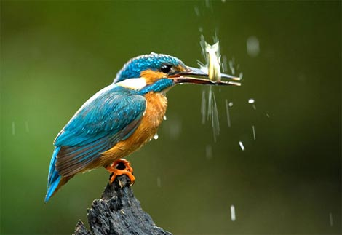
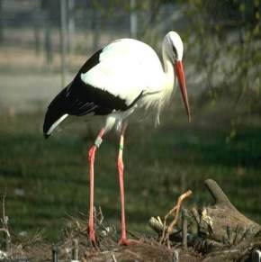
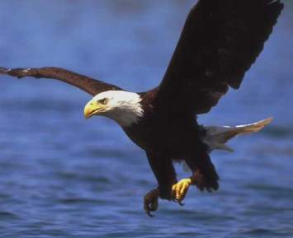
TRÊN KHÔNG
Bướm
Bồ câu
Hồng hạc
Con ong
Đại bàng
Con cò
Bói cá

Slide 9

Hầu hết các loài vật đều có ích. Vậy chúng ta cần làm gì để bảo vệ chúng?

Slide 10
Không chặt phá rừng bừa bãi.
Không săn bắt động vật
Không làm ô nhiễm không khí
Giữ sạch nguồn nước
Bảo vệ

Slide 11
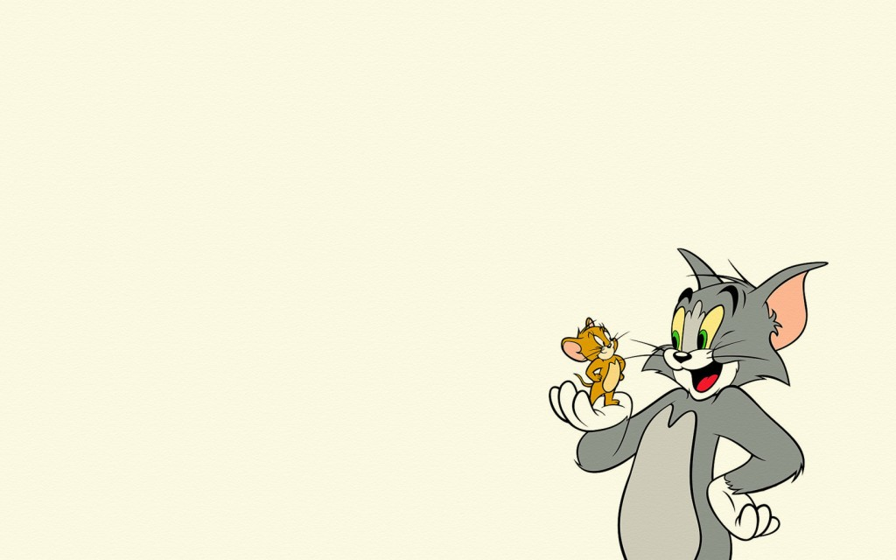
Đố vui ☺

Slide 12
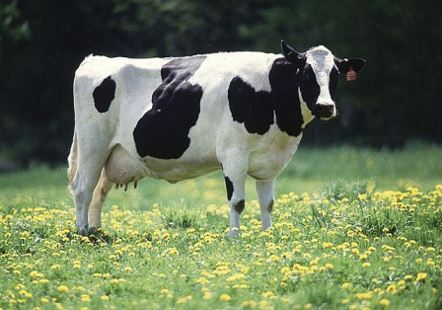
Chỉ ăn cỏ no
Uống nguồn nước sạch
Mà tôi tặng bạn
Rất nhiều sữa tươi

Slide 13
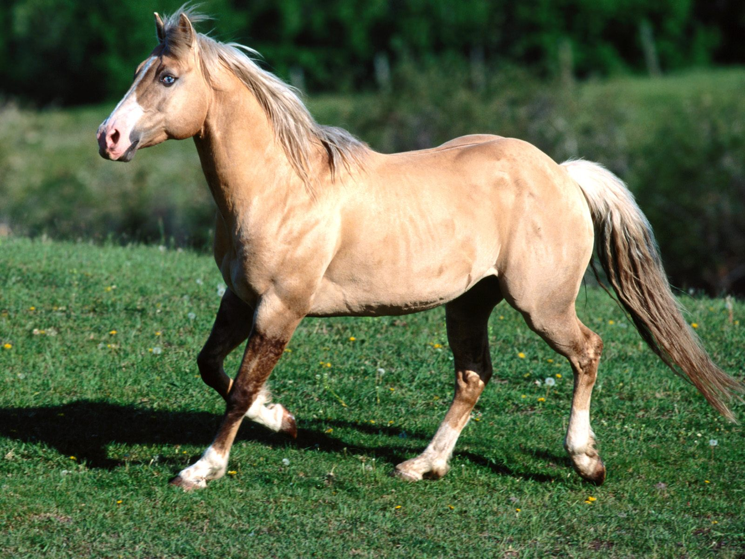
Con gì bốn vó
Ngực nở bụng thon
Rung rinh chiếc bờm
Phi nhanh như gió?

Slide 14
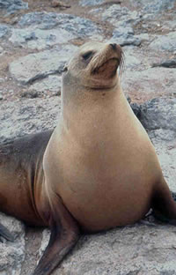
Tên nghe là chúa sơn lâm
Sống nơi biển cả mênh mông vẫy vùng
Sư tử biển

Slide 15
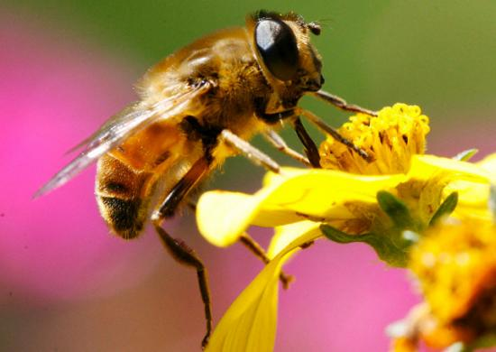
Con gì bé nhỏ
Cần mẫn suốt ngày
Theo đàn bay xa
Tìm hoa gây mật?

Slide 16
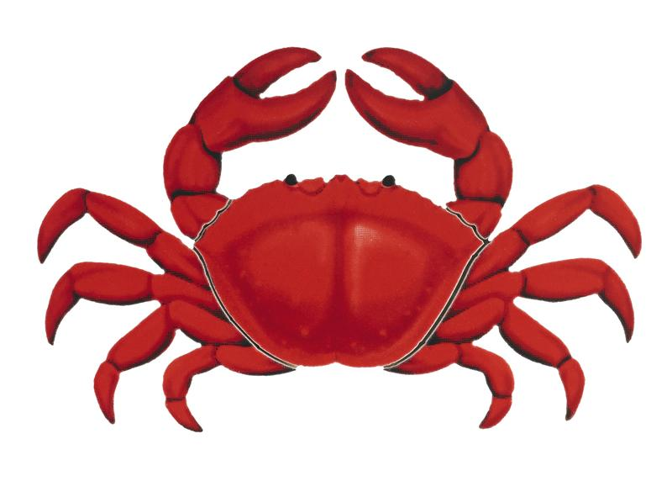
Con gì tám cẳng hai càng
Chẳng đi mà lại bò ngang cả ngày?

Slide 17
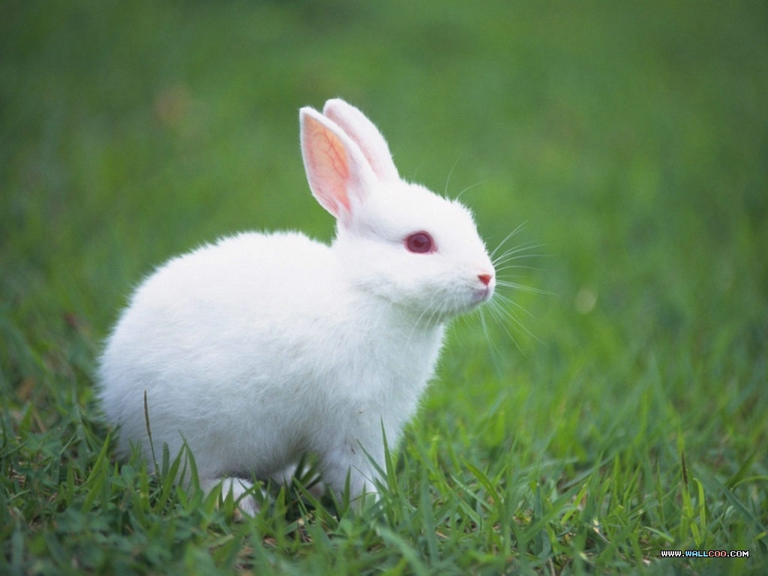
Con gì đuôi ngắn tai dài
Mắt hồng, lông mượt, có tài chạy nhanh?

Slide 18
CỦNG CỐ DẶN DÒ
Loài vật có thể sống ở đâu?
Loài vật có thể sống được ở khắp nơi:
trên cạn, dưới nước, bay lượn trên không.

Slide 19
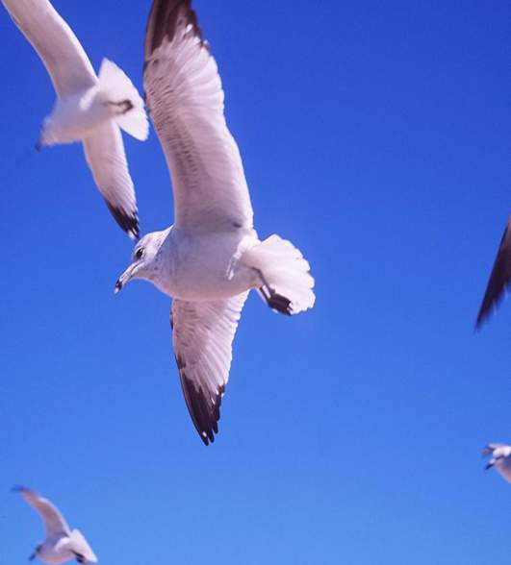

Chúng tôi sống trên không, bay lượn trên bầu trời vui lắm

Slide 20
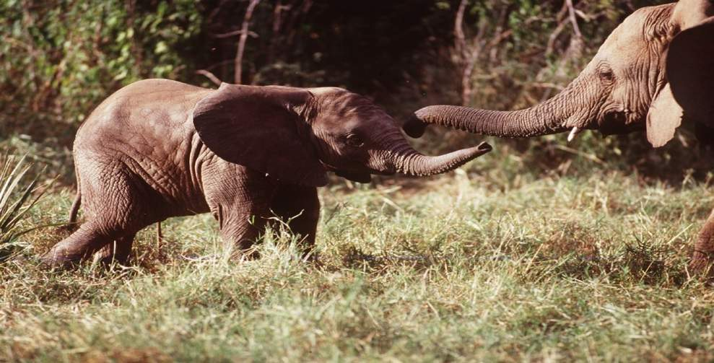
Mình sống trên cạn, rừng sâu là quê hương của mình

Slide 21
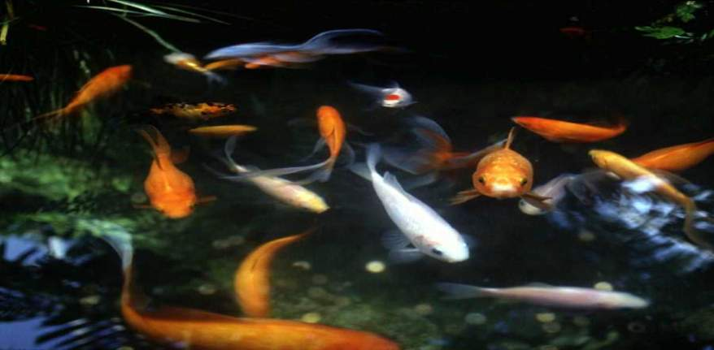
Chúng mình chỉ ở dưới nước thôi, không lên bờ được đâu.

Slide 22
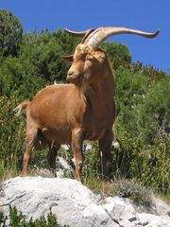
Tôi là dê, tôi sống trên cạn

Slide 23
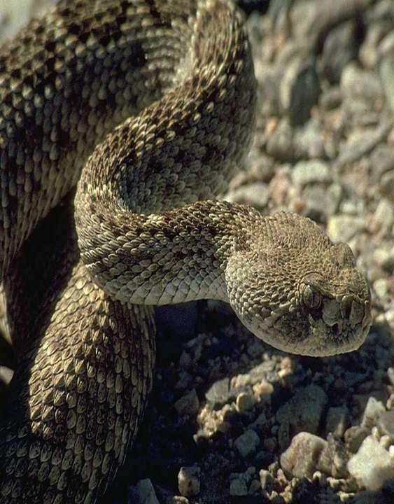
Mình hay ở trên cạn nhưng bạn Rắn nước thì thích ở dưới nước hơn

Slide 24
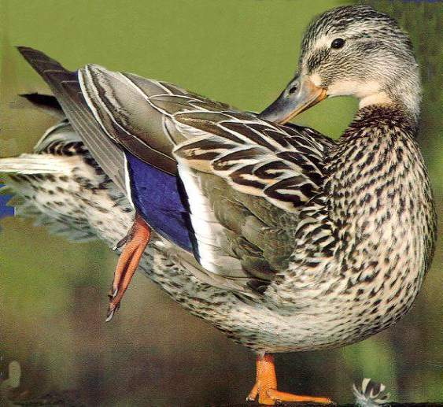
Tớ là vịt, tớ sống trên cạn. Nơi gần ao, hồ vì có nhiều tôm cá

